Slide 1

TÌM HIỂU VÀ ỨNG DỤNG FIGMA TRONG THIẾT KẾ GIAO DIỆN WEBSITE
TRƯỜNG KỸ THUẬT & CÔNG NGHỆ
ĐỒ ÁN CƠ SỞ NGHÀNH
GVHD: ThS.Khấu Văn Nhựt
SVTH: Nguyễn Gia Nguyên
LỚP: DA23TTB

Slide 2
NỘI DUNG TRÌNH BÀY
1: Tổng quan về đề tài
2: Cơ sở lý thuyết
3: Phân tích và thiết kế giao diện
4: Kết quả nghiên cứu
5: Tổng kết

Slide 3
TỔNG QUAN VỀ ĐỀ TÀI
Lý do chọn đề tài
Trong bối cảnh công nghệ phát triển mạnh mẽ, nhu cầu thiết kế giao diện người dùng (UI/UX) ngày càng trở nên quan trọng và đóng vai trò then chốt trong việc tạo ra trải nghiệm trực quan, thuận tiện cho người dùng. Một trong những công cụ không thẻ bỏ lỡ đó là Figma một công cụ thiết kế giao diện phổ biến nhất hiện nay nhờ khả năng làm việc trực tuyến, hỗ trợ cộng tác nhóm và cung cấp đầy đủ các tính năng từ wireframe, thiết kế giao diện cho đến prototype. Xuất phát từ nhu cầu thực tế và mong muốn hiểu rõ hơn về quy trình thiết kế UI/UX hiện đại, em quyết định lựa chọn đề tài là: “Tìm hiểu và ứng dụng Figma trong thiết kế giao diện website”.

Slide 4
TỔNG QUAN VỀ ĐỀ TÀI
Mục tiêu của đề tài
Thiết kế bố cục tổng thể cho các trang quan trọng như: trang chủ,
trang danh mục sản phẩm, trang chi tiết, giỏ hàng và thanh toán
Tạo ra giao diện trực quan, dễ thao tác và phù hợp trải nghiệm
của người dùng.
Mô phỏng các tương tác thông qua prototype nhằm đánh giá luồng
hoạt động trước khi triển khai thực tế.
Xây dựng bộ thiết kế thống nhất về màu sắc, font chữ và cấu trúc bố cục.

Slide 5
TỔNG QUAN VỀ ĐỀ TÀI
Đối tượng và phạm vi nghiên cứu
Công cụ thiết kế giao diện Figma và việc ứng dụng Figma trong thiết kế giao diện website bán giày.
Đề tài giới hạn trong việc tìm hiểu các chức năng cơ bản của Figma và ứng dụng công cụ này để thiết kế giao diện website bán giày, bao gồm các trang chính như trang chủ, trang danh mục sản phẩm, trang chi tiết sản phẩm, giỏ hàng và thanh toán. Đề tài không đề cập đến việc lập trình, xây dựng cơ sở dữ liệu hay triển khai hệ thống trên môi trường thực tế.

Slide 6

CƠ SỞ LÝ THUYẾT
Tìm hiểu về Figma
Figma là một công cụ thiết kế đồ họa vector có giao diện người dùng trực tuyến dựa trên nền tảng đám mây, cho phép người dùng thiết kế UI/UX, dựng prototypes, phát triển và chia sẻ các thiết kế của họ với các thành viên khác trong nhóm làm việc.

Slide 7
CƠ SỞ LÝ THUYẾT
Ưu điểm và nhược điểm của Figma
Ưu điểm
Cộng tác thời gian thực
Hỗ trợ lưu trữ đám mây
Nhược điểm
Phụ thuộc vào kết nối internet
Giới hạn hiệu suất với dự án lớn
Khả năng tương thích cao
Thiết kế Reponsive và tích hợp Prototype
Feedback thuận tiện
Kho plugin và Template khổng lồ
Xuất được đa dạng file ảnh cực sắc nét
Một số tính năng nâng cao chỉ có ở phiên bản trả phí
Giới hạn khả năng làm việc offline và xuất file
Hạn chế về công cụ chỉnh sửa ảnh và đồ họa vector nâng cao

Slide 8
CƠ SỞ LÝ THUYẾT
Tìm hiểu về UI/UX (1)
Thiết kế UI (User Interface) là thiết kế giao diện cho người dùng, bao gồm tất cả những gì mà người dùng có thể nhìn thấy như bố cục sắp xếp, màu sắc web, font chữ, hình ảnh trên web,… Thiết kế UI là yếu tố quan trọng, đóng vai trò truyền tải thông điệp từ người thiết kế, cũng như nhà cung cấp sản phẩm, dịch vụ đến với người dùng.

Slide 9
CƠ SỞ LÝ THUYẾT
Tìm hiểu về UI/UX (2)
Thiết kế UX (User Experience) là thiết kế trải nghiệm cho người dùng. Các nhà thiết kế sẽ nghiên cứu những thói quen và đánh giá của người dùng khi sử dụng sản phẩm, dịch vụ như tính tiện ích, web/app đó có dễ sử dụng hay không, tính hiệu quả mang lại. Thiết kế UX đóng vai trò rất quan trọng vì nó sẽ ảnh hưởng khá nhiều đến việc người dùng có muốn ghé lại website/app của bạn hay không.

Slide 10
PHÂN TÍCH VÀ THIẾT KẾ GIAO DIỆN
Phân tích đặc tả hệ thống (1)
Đặc tả yêu cầu chức năng
Liên kết đến các trang chức năng: Cho phép người dùng truy nhanh đến các trang chức năng và trang sản phẩm thông qua thao tác nhấp chuột.
Tìm kiếm sản phẩm: Tìm kiếm giày theo tên, thương hiệu hoặc từ khóa liên quan.
Giỏ hàng: thêm hoặc xem sản phẩm trong giỏ hàng, điều chỉnh số lượng hoặc xóa sản phẩm khỏi giỏ.
Đăng ký và đăng nhập.
Thanh toán: Hỗ trợ người dùng nhập thông tin nhận hàng, lựa chọn hình thức thanh toán và xác nhận đơn hàng trước khi hoàn tất giao dịch.

Slide 11
PHÂN TÍCH VÀ THIẾT KẾ GIAO DIỆN
Phân tích đặc tả hệ thống (2)
Đặc tả yêu cầu phi chức năng
Giao diện trực quan, dễ thao tác.
Tính nhất quán trong thiết kế.
Tốc độ phản hồi giữa các trang nhanh chóng.
Tương thích đa thiết bị (Responsive): Bố cục giao diện phải hiển thị tốt trên cả điện thoại, máy tính bảng và máy tính để bàn.
Tính dễ bảo trì và chỉnh sửa: Các thành phần giao diện được xây dựng theo cấu trúc rõ ràng.c

Slide 12
PHÂN TÍCH VÀ THIẾT KẾ GIAO DIỆN
Thiết kế giao diện
Giao diện trang chủ
Giao diện danh mục sản phẩm (Nike/Vans/Adidas/Sale)
Giao diện tất cả sản phảm (Sneaker)
Giao diện trang chi tiết sản phẩm
Giao diện trang giỏ hàng
Giao diện trang đặt hàng
Giao diện trang thanh toán thành công
Giao diện trang đăng nhập/đăng ký

Slide 13
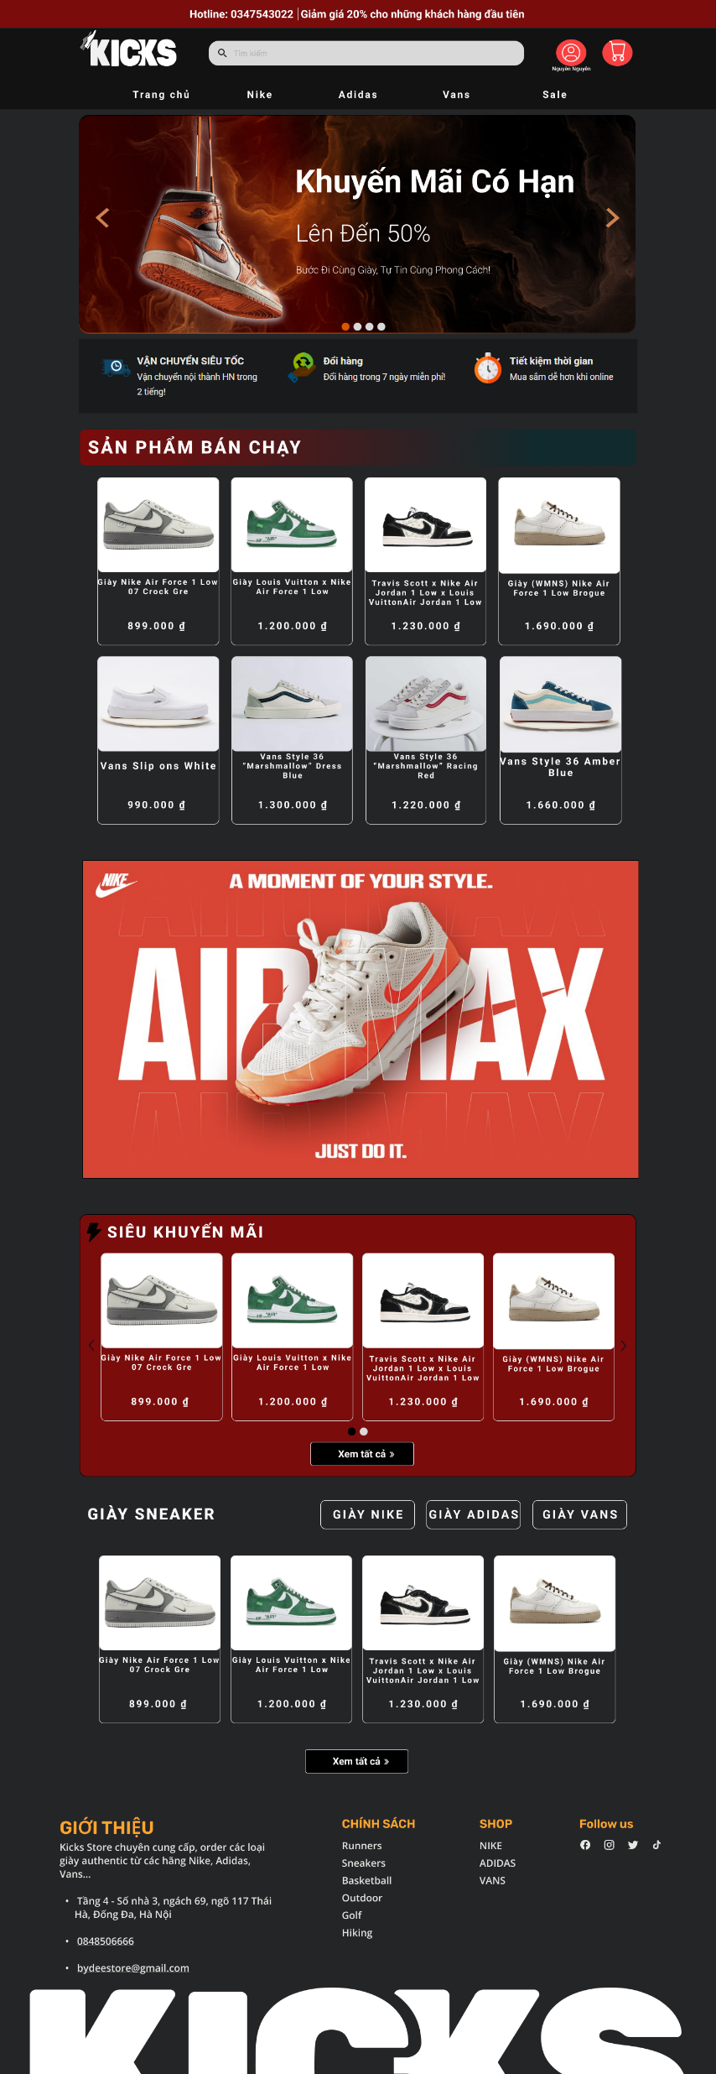
KẾT QUẢ NGHIÊN CỨU
Giao diện trang chủ
Giao diện trang chủ website có layout gồm 3 phần chính:
Phần Header ở phía trên, chứa các thông tin như: logo, tìm kiếm, giỏ hàng và tài khoản. Thanh điều hướng giúp truy cập nhanh đến các trang chính như trang chủ, Nike, Vans, Adidas, Sale.
Phần trung tâm gồm có banner giới thiệu và các danh mục sản phẩm tiêu biểu.
Phần footer cung cấp các thông tin bổ trợ như thông tin liên hệ, chính sách mua hàng, liên kết mạng xã hội, cam kết chất lượng và địa chỉ.

Slide 14
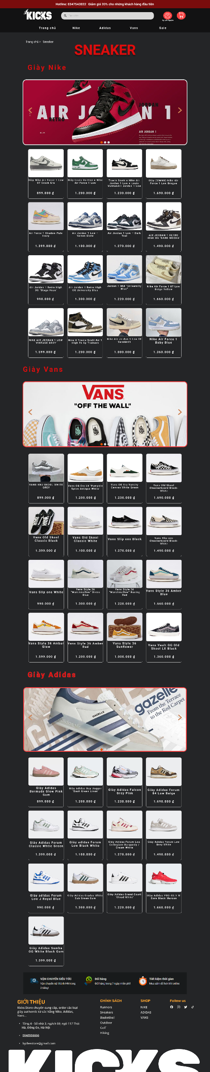
KẾT QUẢ NGHIÊN CỨU
Giao diện trang Sneaker
Giao diện trang Sneaker hiển thị tất cả các sản phẩm về giày như: Nike, Vans, Adidas.

Slide 15
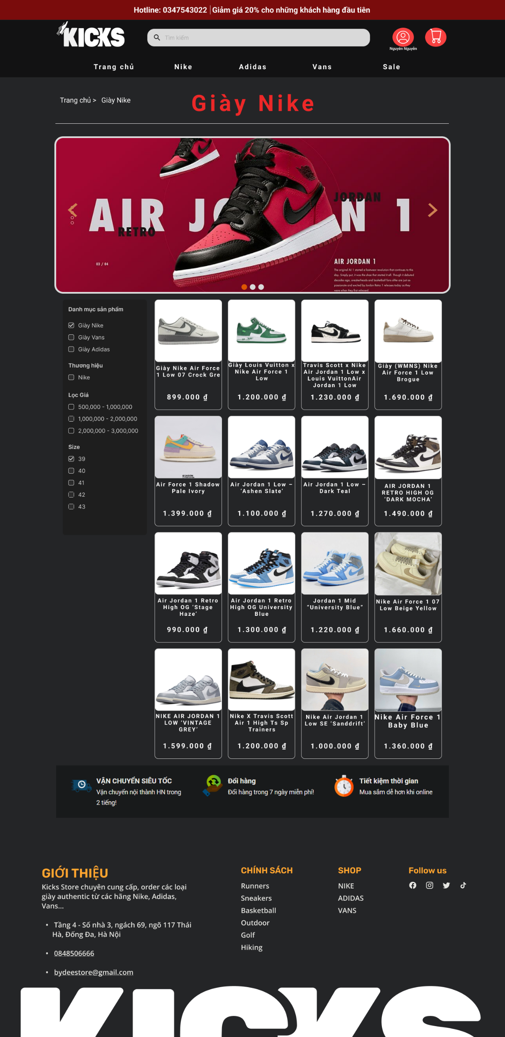
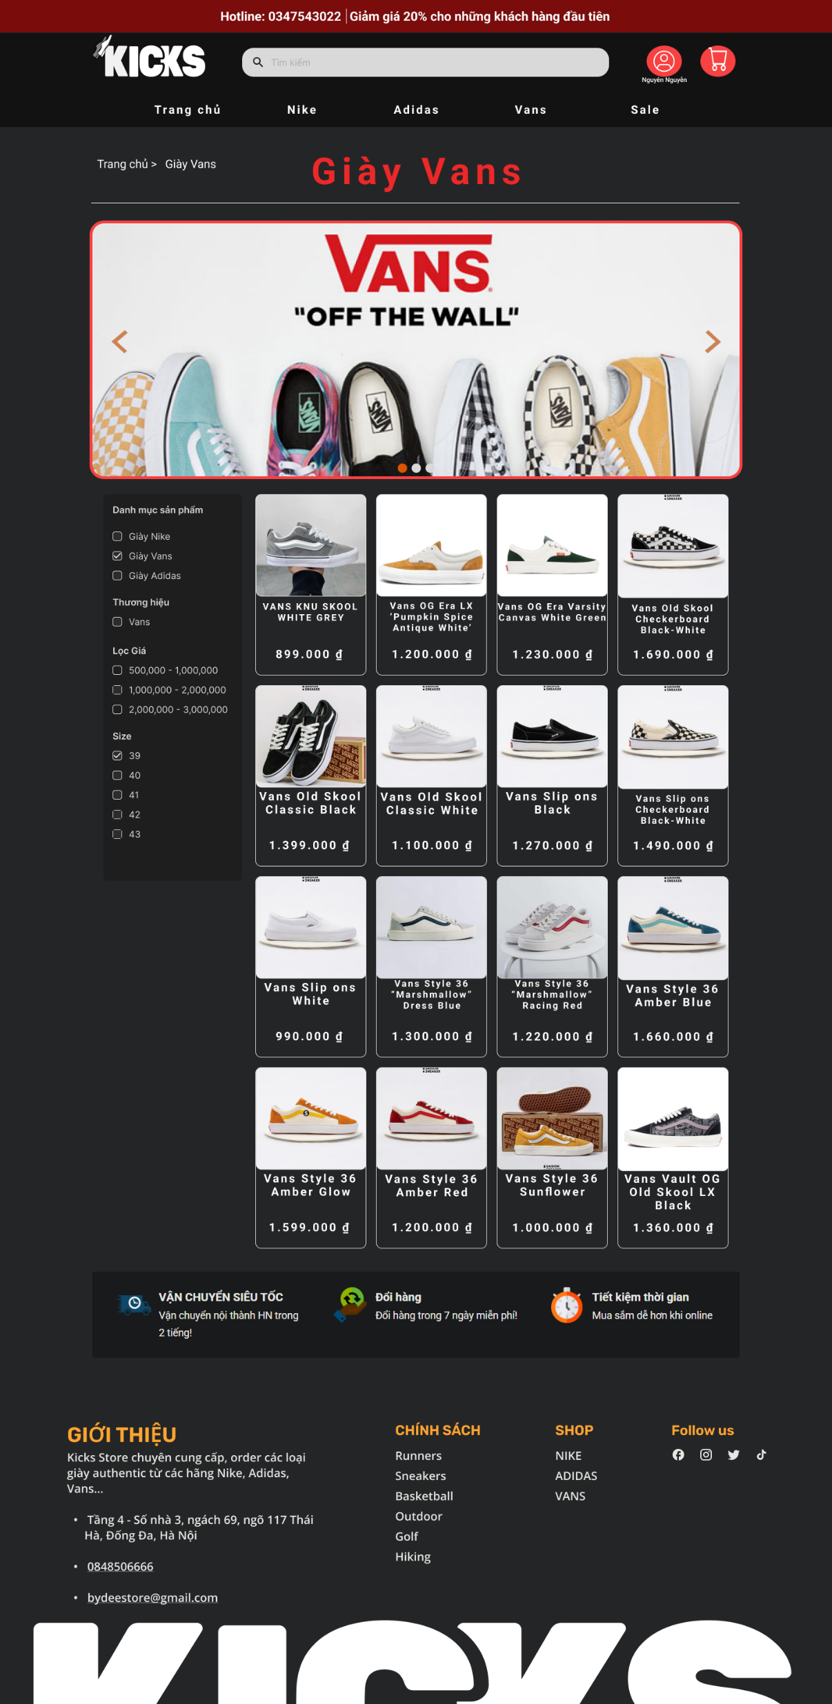
KẾT QUẢ NGHIÊN CỨU
Giao diện trang sản phẩm (Nike, Vans, Adidas, Sale) (1)
Giao diện trang sản phẩm hiển thị các sản phẩm được phân loại theo thương hiệu giày, phân loại theo giá sản phẩm và kích thước.

Slide 16
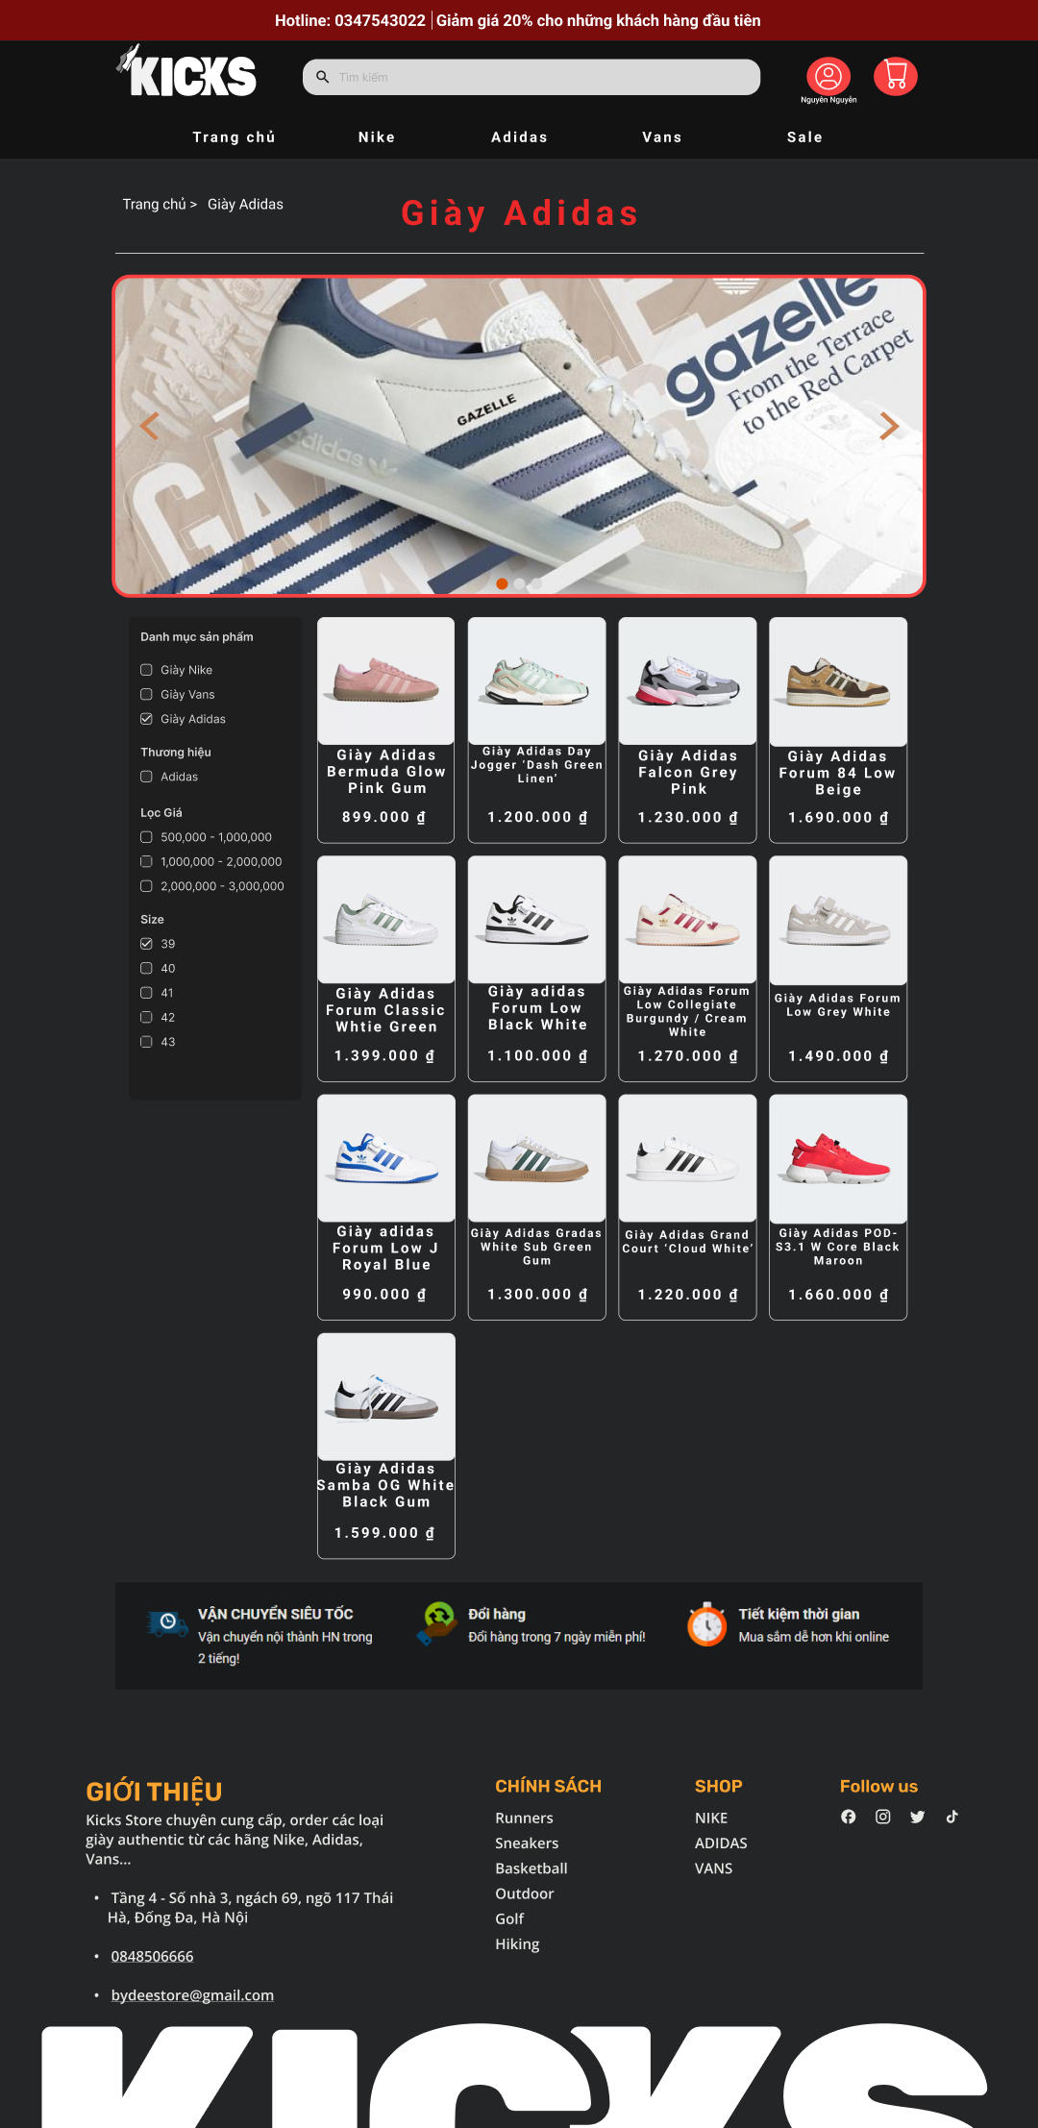
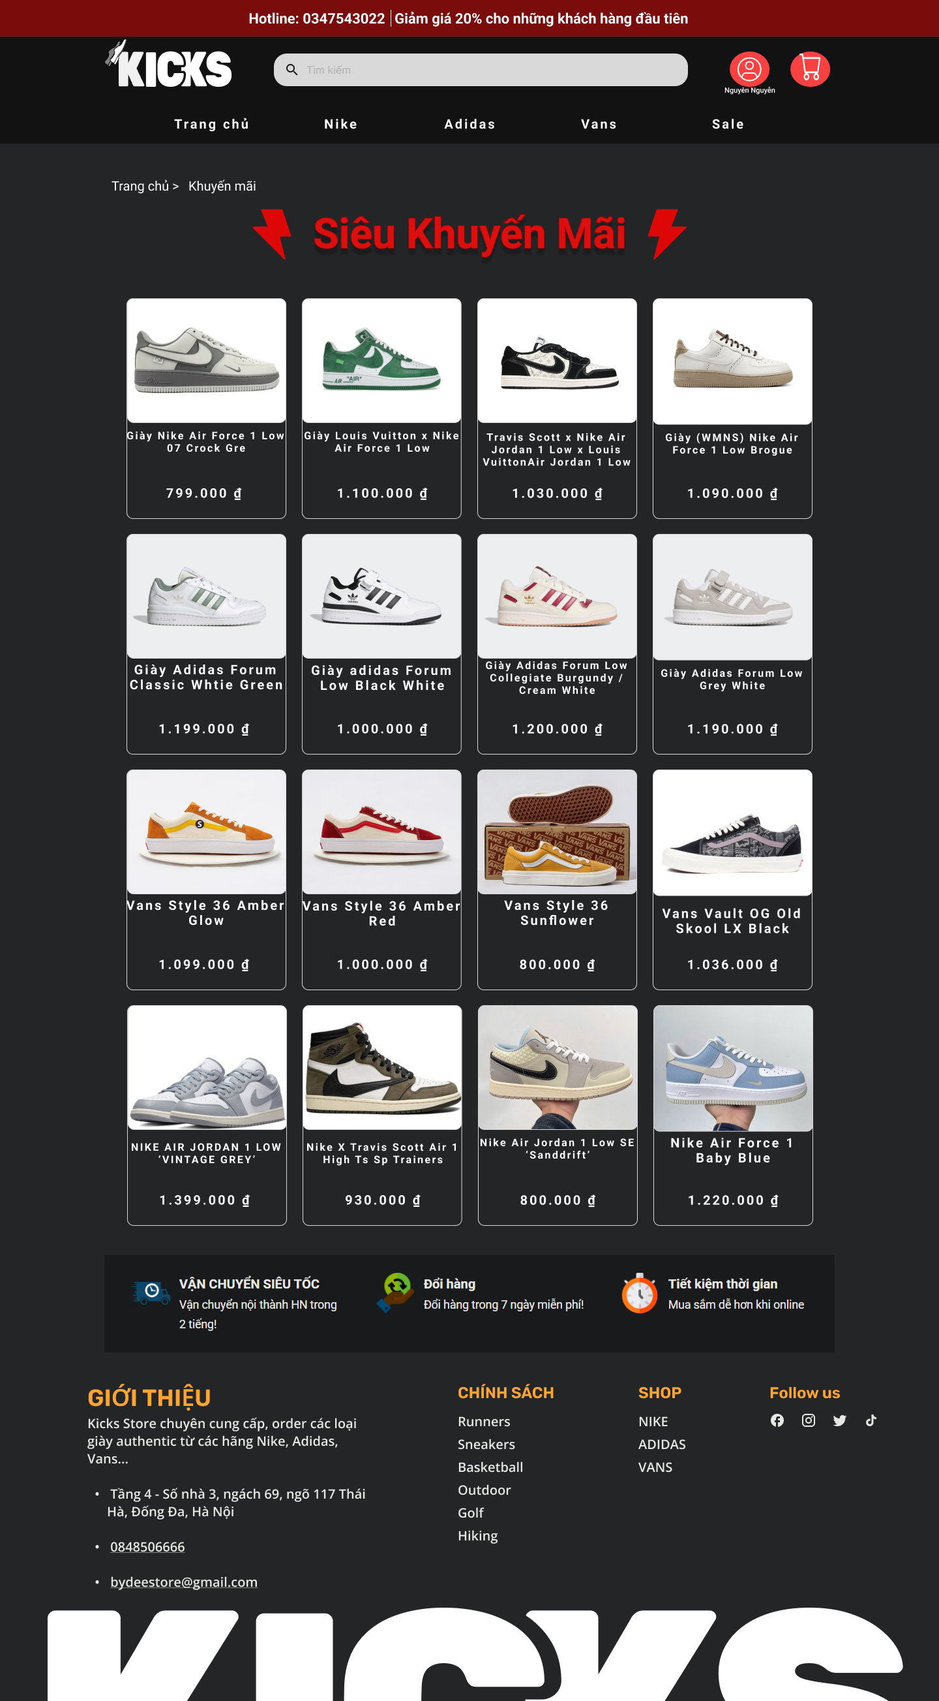
KẾT QUẢ NGHIÊN CỨU
Giao diện trang sản phẩm (Nike, Vans, Adidas, Sale) (2)
Giao diện trang sản phẩm hiển thị các sản phẩm được phân loại theo thương hiệu giày, phân loại theo giá sản phẩm và kích thước.

Slide 17
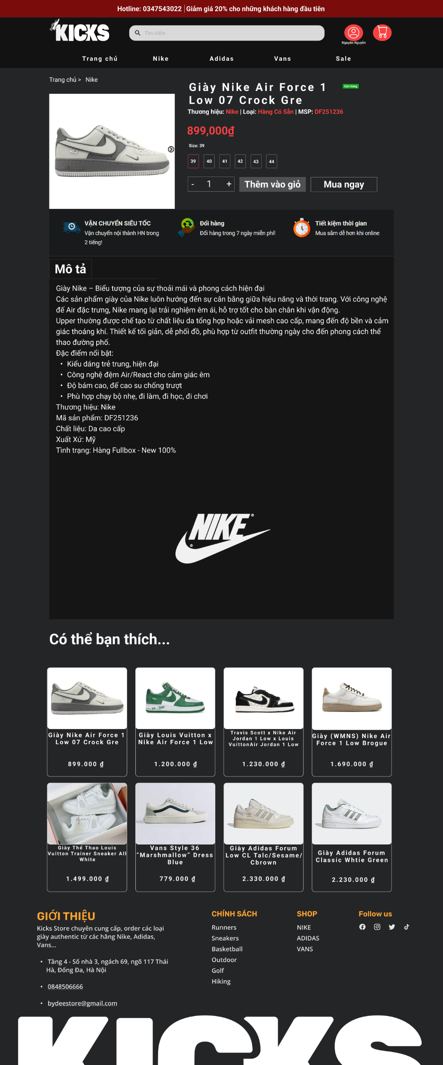
KẾT QUẢ NGHIÊN CỨU
Giao diện trang chi tiết sản phẩm (Nike)
Trang chi tiết sản phẩm cung cấp những thông tin như sau:
Hình ảnh sản phẩm.
Tên sản phẩm.
Mô tả sản phẩm.

Slide 18
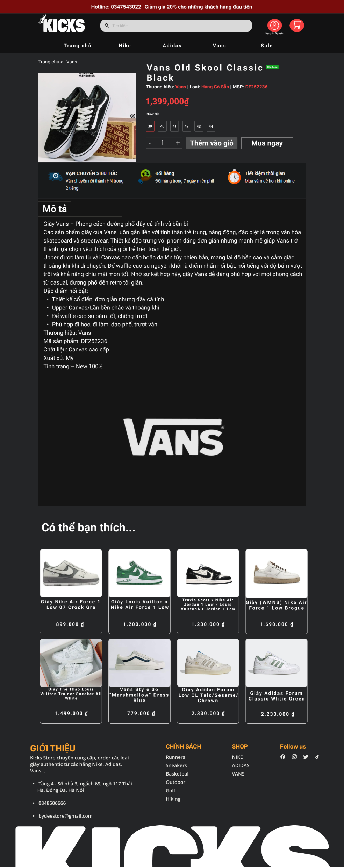
KẾT QUẢ NGHIÊN CỨU
Giao diện trang chi tiết sản phẩm (Vans)
Trang chi tiết sản phẩm cung cấp những thông tin như sau:
Hình ảnh sản phẩm.
Tên sản phẩm.
Mô tả sản phẩm.

Slide 19
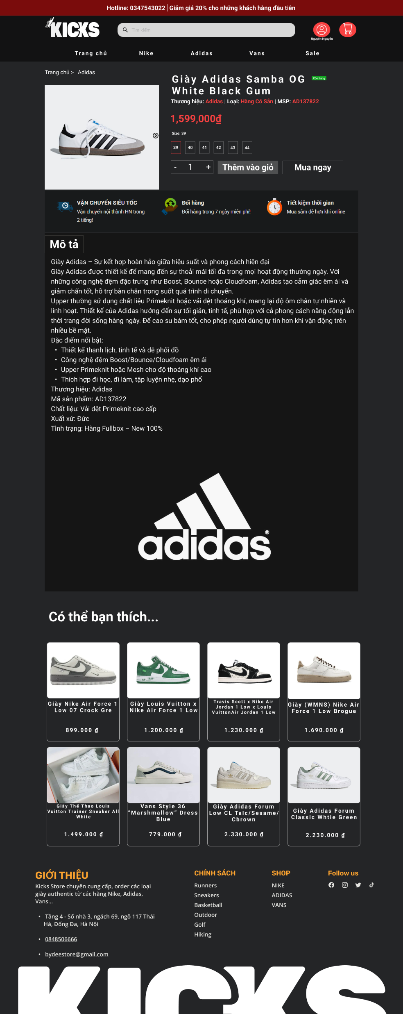
KẾT QUẢ NGHIÊN CỨU
Giao diện trang chi tiết sản phẩm (Adidas)
Trang chi tiết sản phẩm cung cấp những thông tin như sau:
Hình ảnh sản phẩm.
Tên sản phẩm.
Mô tả sản phẩm.

Slide 20
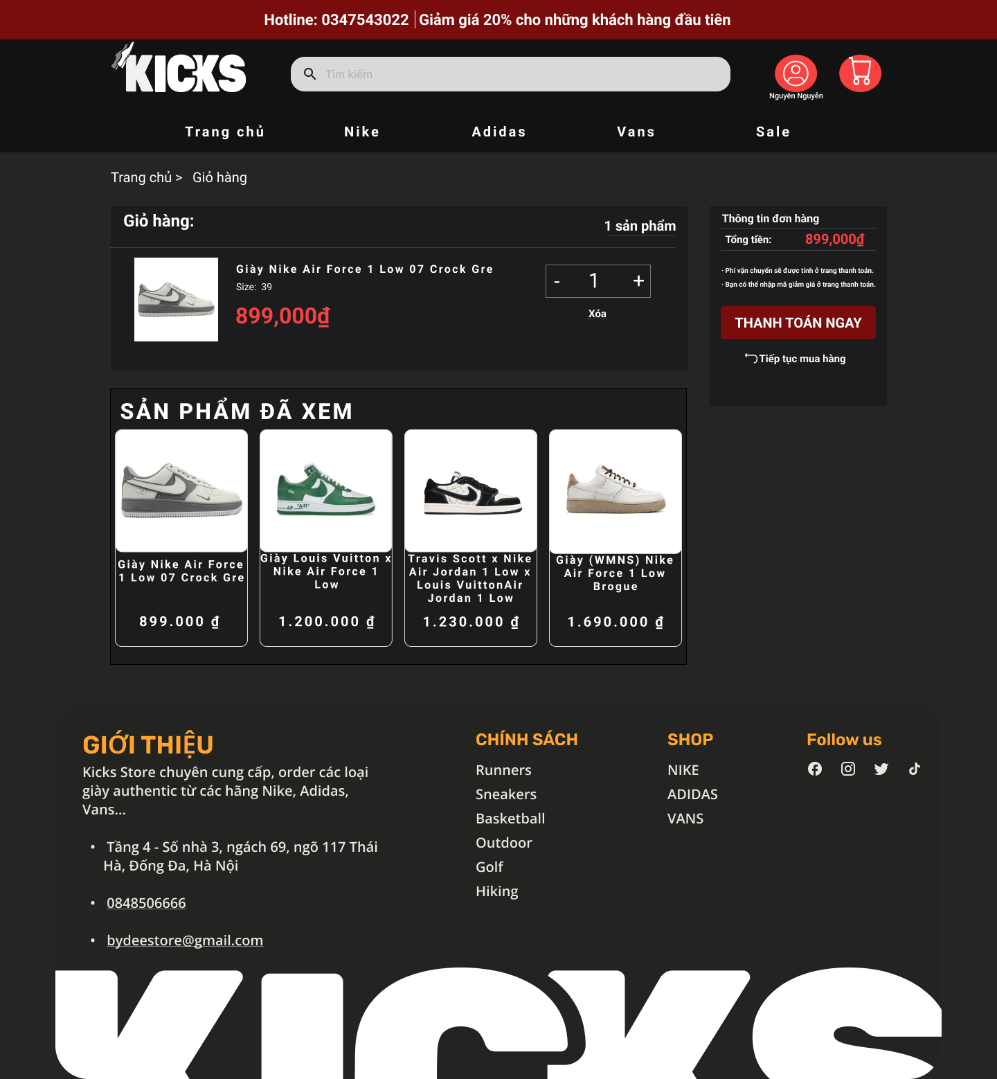
KẾT QUẢ NGHIÊN CỨU
Giao diện trang giỏ hàng
Trang giỏ hàng hiển thị danh sách sản phẩm trong giỏ hàng, bao gồm hình ảnh, tên sản phẩm, giá bán, số lượng và tổng tiền của từng sản phẩm, Người dùng có thể thêm hoặc xóa sản phẩm khỏi giỏ hàng khi cần thiết.

Slide 21
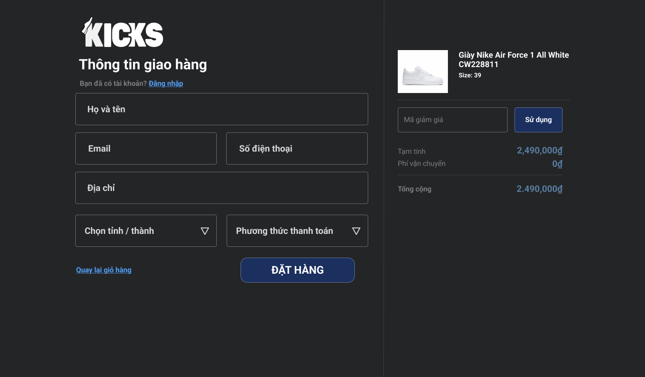
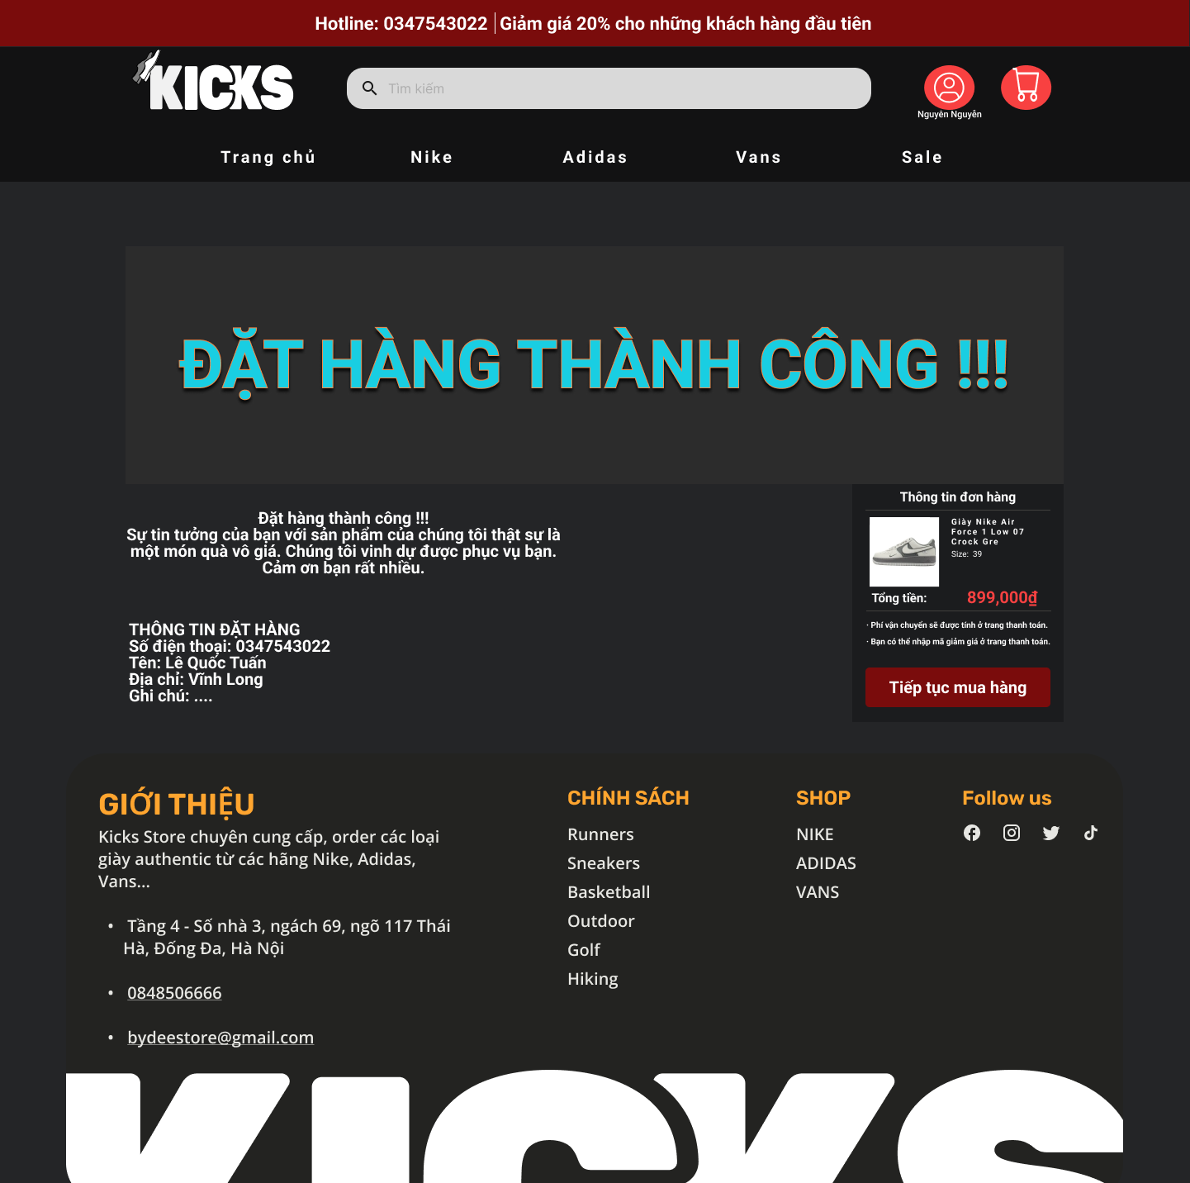
KẾT QUẢ NGHIÊN CỨU
Giao diện trang đặt hàng
Trang đặt hàng gồm: các trường nhập thông tin cá nhân của người dùng và thông tin của sản phẩm. Trang đặt hàng thành công sẽ hiện lên khi người dùng click và button đặt hàng

Slide 22
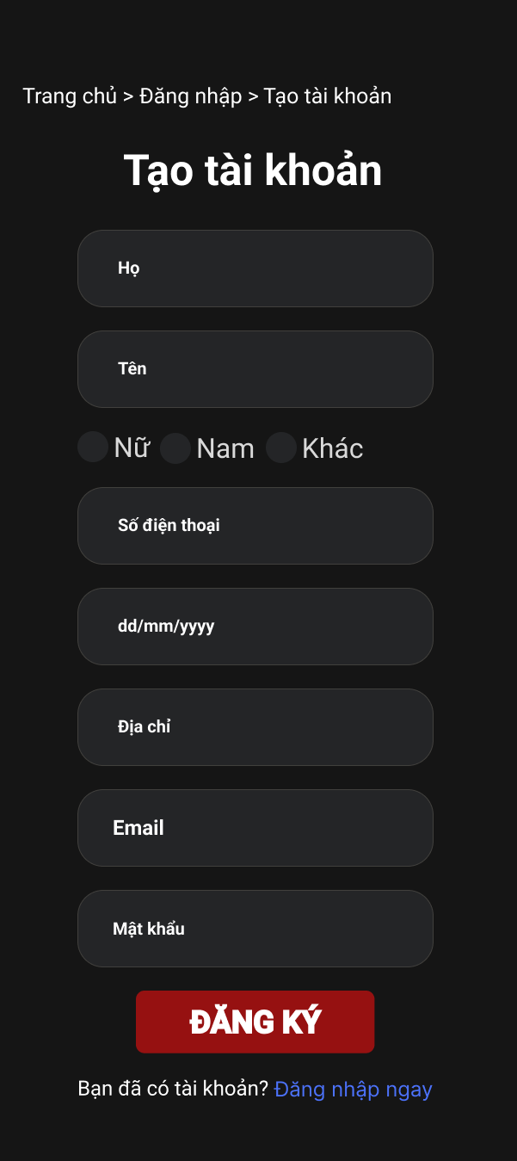
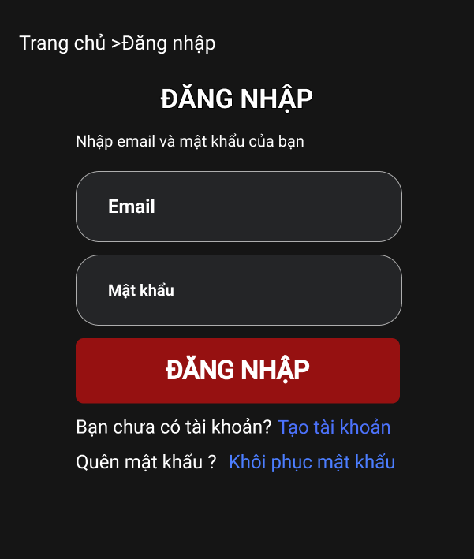
KẾT QUẢ NGHIÊN CỨU
Giao diện trang đăng ký / đăng nhập
Trang đăng nhập gồm: biểu mẫu đăng nhập với hai trường email và mật khẩu, cùng nút “Đăng nhập. Ngoài ra, trang còn cung cấp liên kết đến trang đăng ký.

Slide 23
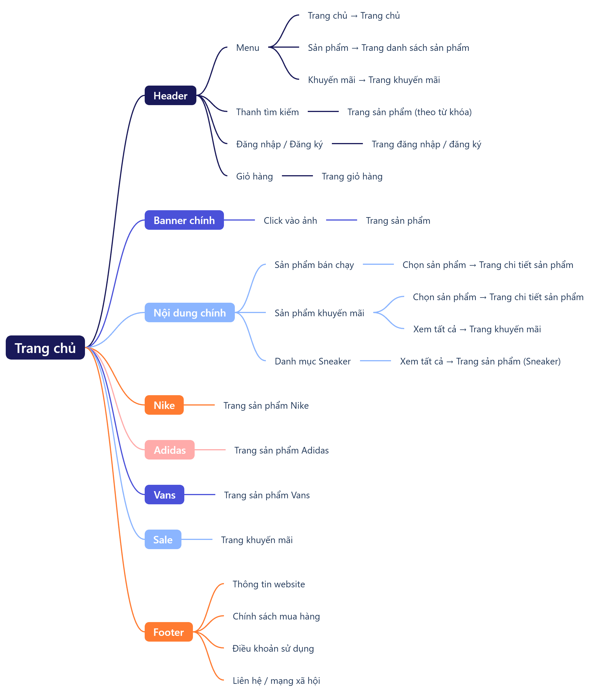
KẾT QUẢ NGHIÊN CỨU
Kết quả liên kết prototype
Sơ đồ liên kết prototype thể hiện luồng tương tác của người dùng trong hệ thống, được mô tả chi tiết như trong sơ đồ sau đây:

Slide 24
TỔNG KẾT
Kết quả đạt được
Thiết kế hoàn chỉnh giao diện website bán giày bằng Figma với các trang chức năng chính: trang chủ, sản phẩm, chi tiết sản phẩm, giỏ hàng, đăng nhập/đăng ký và đặt hàng.
Mô phỏng đầy đủ luồng thao tác cơ bản của người dùng thông qua prototype.
Nắm vững quy trình thiết kế giao diện UI/UX, sử dụng hiệu quả các công cụ của Figma như wireframe, layout, component và prototype.
Hạn chế
Giao diện mới dừng ở mức thiết kế mô phỏng, chưa triển khai thành website thực tế.
Chưa thể hiện đầy đủ các chức năng nâng cao và chưa tối ưu cho nhiều kích thước màn hình.
Hướng phát triển
Mở rộng thiết kế responsive cho nhiều thiết bị.
Bổ sung các chức năng nâng cao và triển khai giao diện thành website thực tế bằng các công nghệ web phù hợp.

Slide 25
CẢM ƠN THẦY, CÔ ĐÃ CHÚ Ý LẮNG NGHE

